Slide 1




ỦY BAN NHÂN DÂN QUẬN LONG BIÊN
TRƯỜNG TIỂU HỌC ĐÔ THỊ VIỆT HƯNG
BÀI GIẢNG ĐIỆN TỬ
KHỐI 3
MÔN: CÔNG NGHỆ

Slide 2








Nhạc nền
Notes:
Thầy cô có thể bật/tắt nhạc nền bằng cách nhấp vào biểu tượng Nốt nhạc.
Thầy cô nhấp vào BẮT ĐẦU hoặc nhấp trái chuột để vào phần câu hỏi.

Slide 3











Tác dụng chính của đèn học là:
01
Âm thanh
khi chọn Đúng
Chiếu sáng
Làm đẹp
Âm thanh
khi chọn Sai
Làm mát
Cung cấp thông tin
Notes:
HD chỉnh sửa: Thầy cô nhập câu hỏi và các đáp án vào các ô (Căn chỉnh size chữ cho phù hợp với độ dài câu hỏi)
Thầy cô nhấp chuột phải hoặc phím -> để hiện câu hỏi và các đáp án
Sau khi HS chọn đáp án, thầy cô nhấp vào PHẦN ĐẤT chứa đáp án đó.
Sau khi ở phần kiểm tra đúng sai, thầy cô nhấp < để trở về câu hỏi.
Sau khi hoàn thành xong câu hỏi, thầy cô nhấp hình > hoặc chuột trái, phím -> để chuyển sang câu hỏi tiếp theo.

Slide 4


Đèn học gồm mấy bộ phận chính ?
02
Âm thanh
khi chọn Đúng
5
6
Âm thanh
khi chọn Sai
4
3

Slide 5

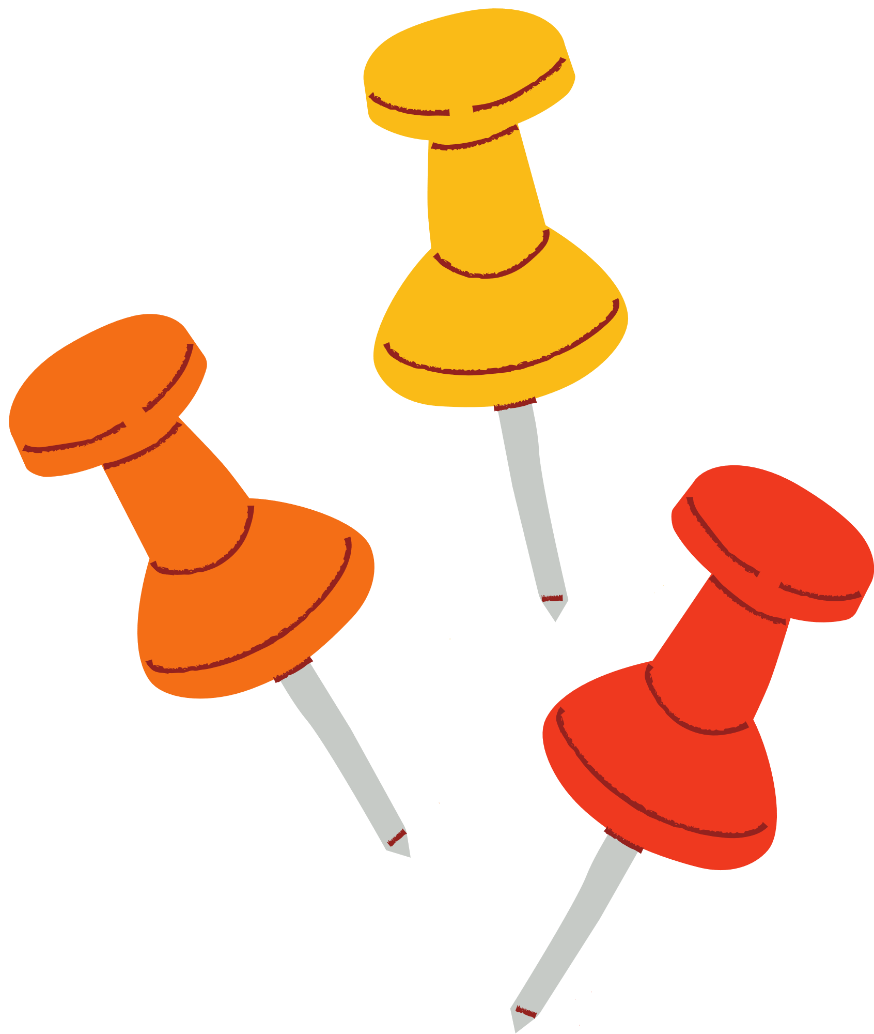

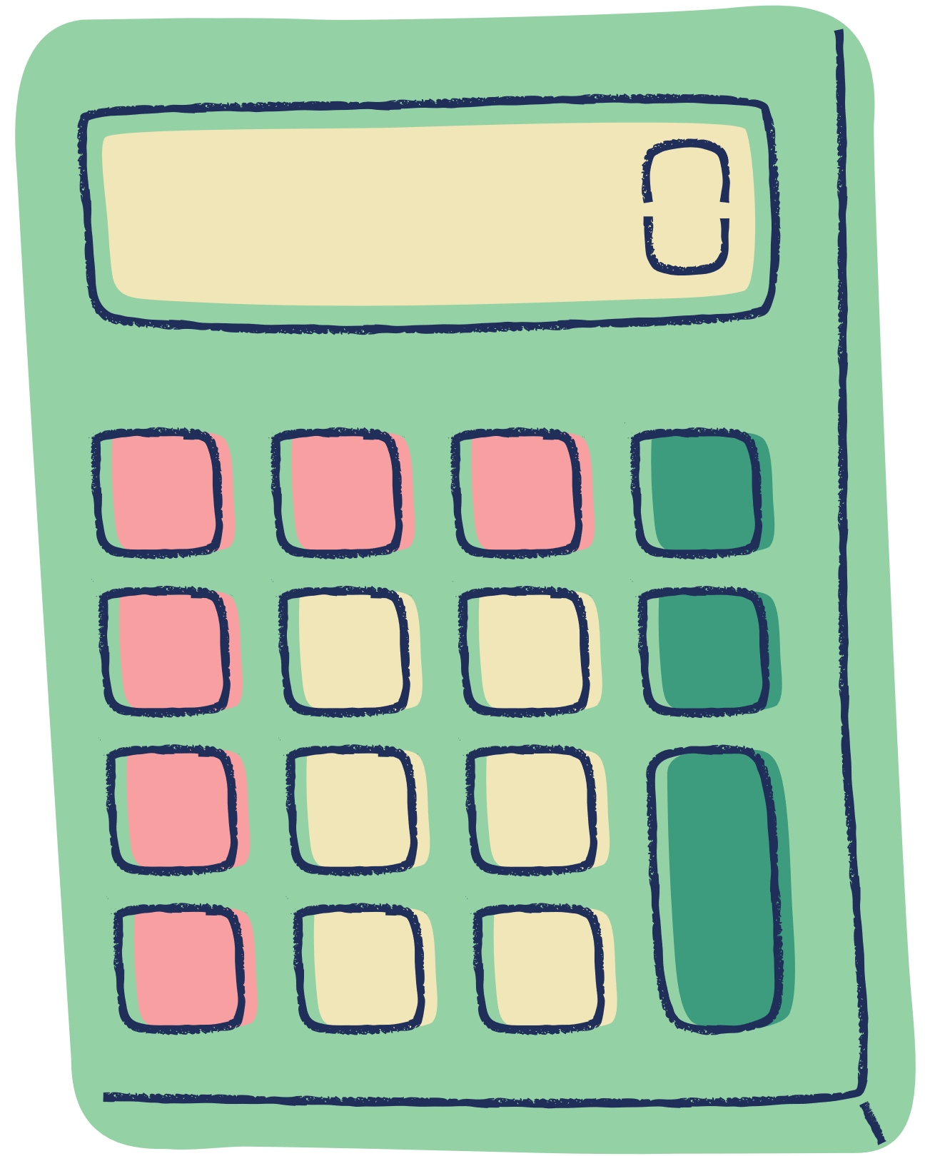
BÀI 2:
SỬ DỤNG ĐÈN HỌC
(TIẾT 3)

Slide 6
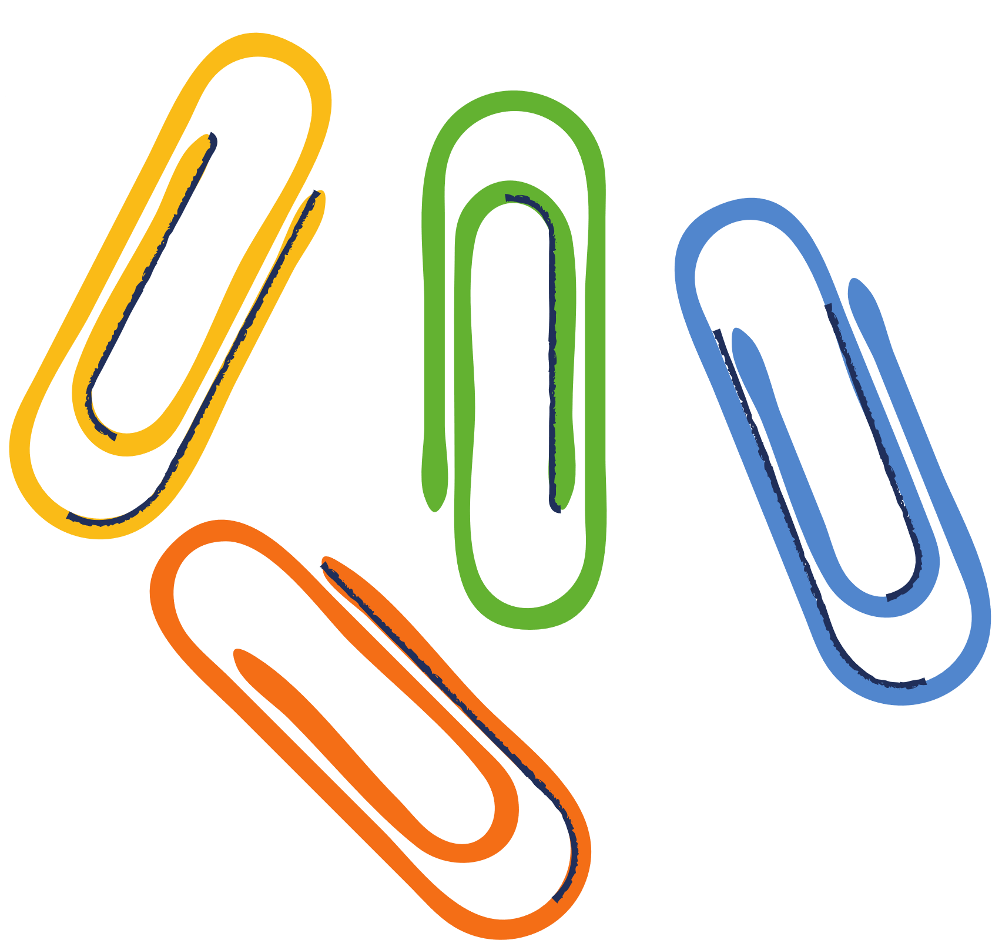
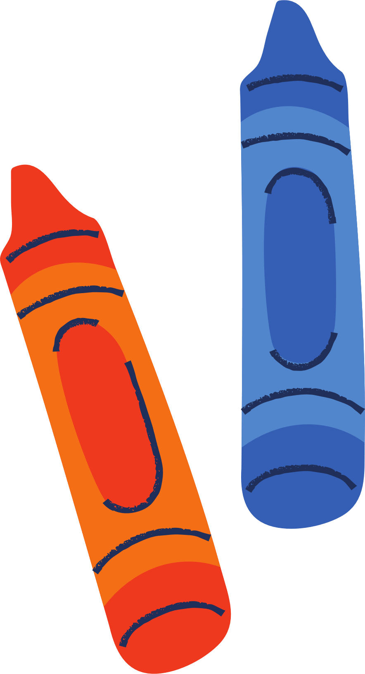

Slide 7


NỘI DUNG BÀI HỌC
4
Sử dụng đèn học
5
An toàn khi sử dụng đèn học

Slide 8
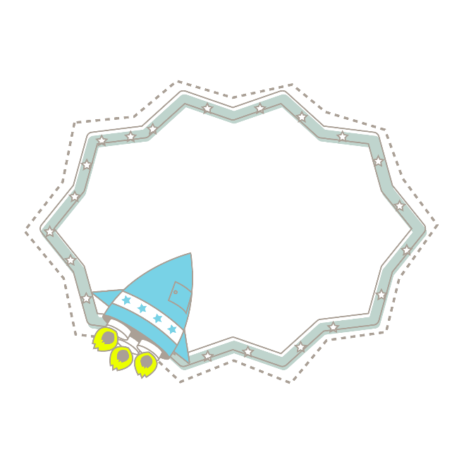
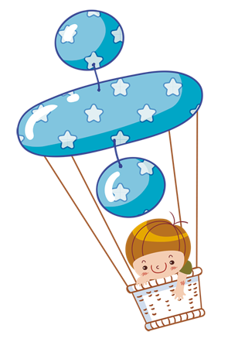





Slide 9
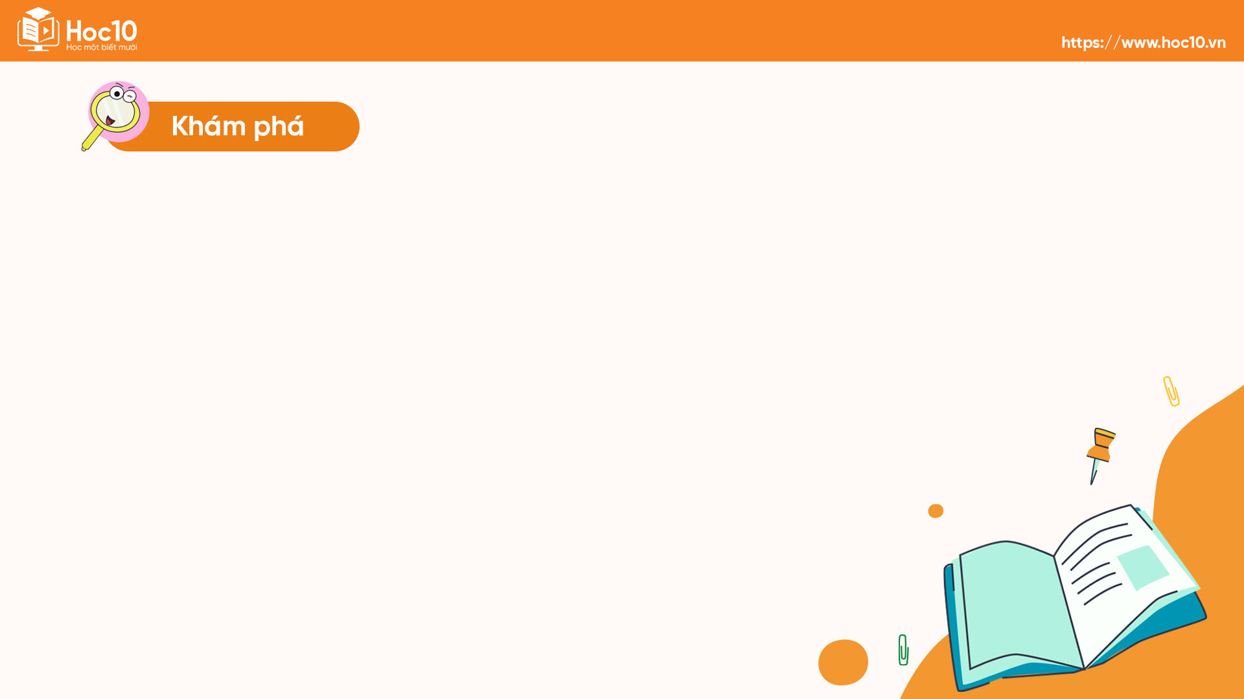
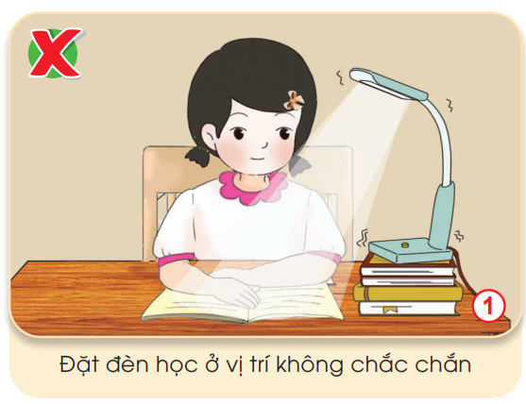
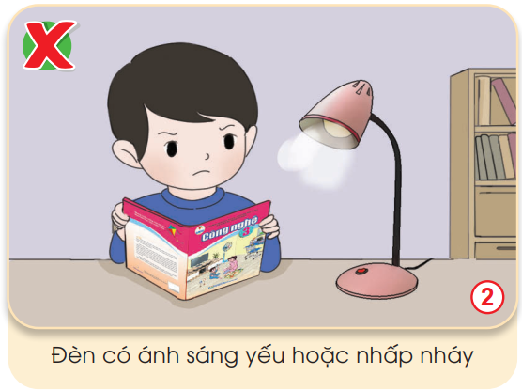
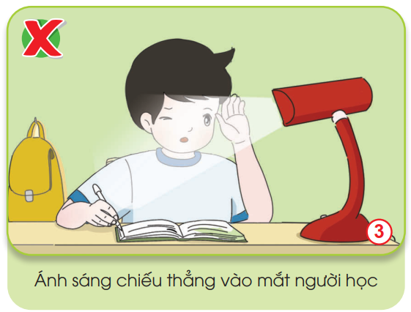
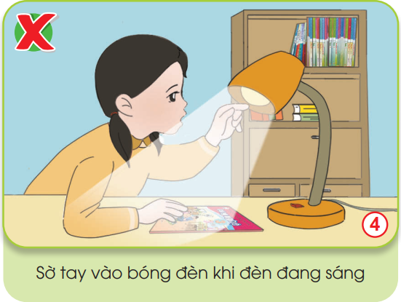
5. An toàn khi sử dụng đèn học
Mô tả các tình huống mất an toàn khi sử dụng đèn học

Slide 10
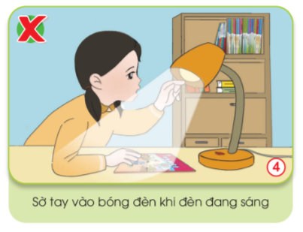
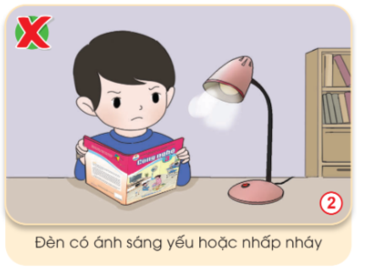
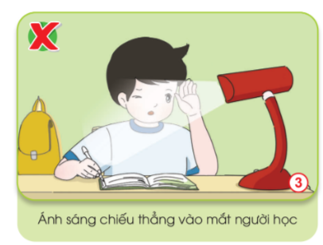

Không sờ tay vào bóng đèn
Không sử dụng đèn học có ánh sáng yếu
Điều chỉnh đúng hướng đèn
Cần đặt đèn học ở vị trí chắc chắn
Cần đặt đèn học ở vị trí chắc chắn

Slide 11
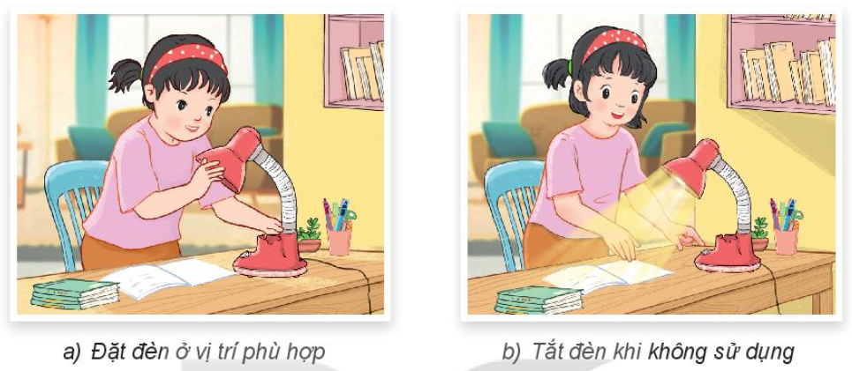
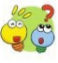
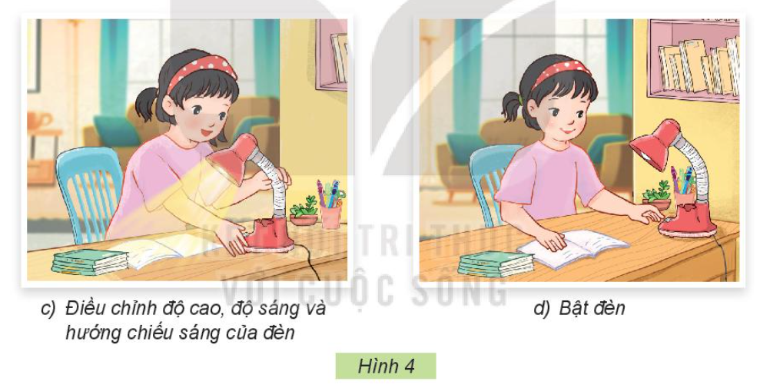
4. Đặt đèn
đúng vị trí
1. Bật đèn
2. Điều chỉnh độ sáng
và hướng chiếu sáng
3. Tắt đèn khi
không sử dụng

Slide 12


Ấn để đến trang sách

Slide 13
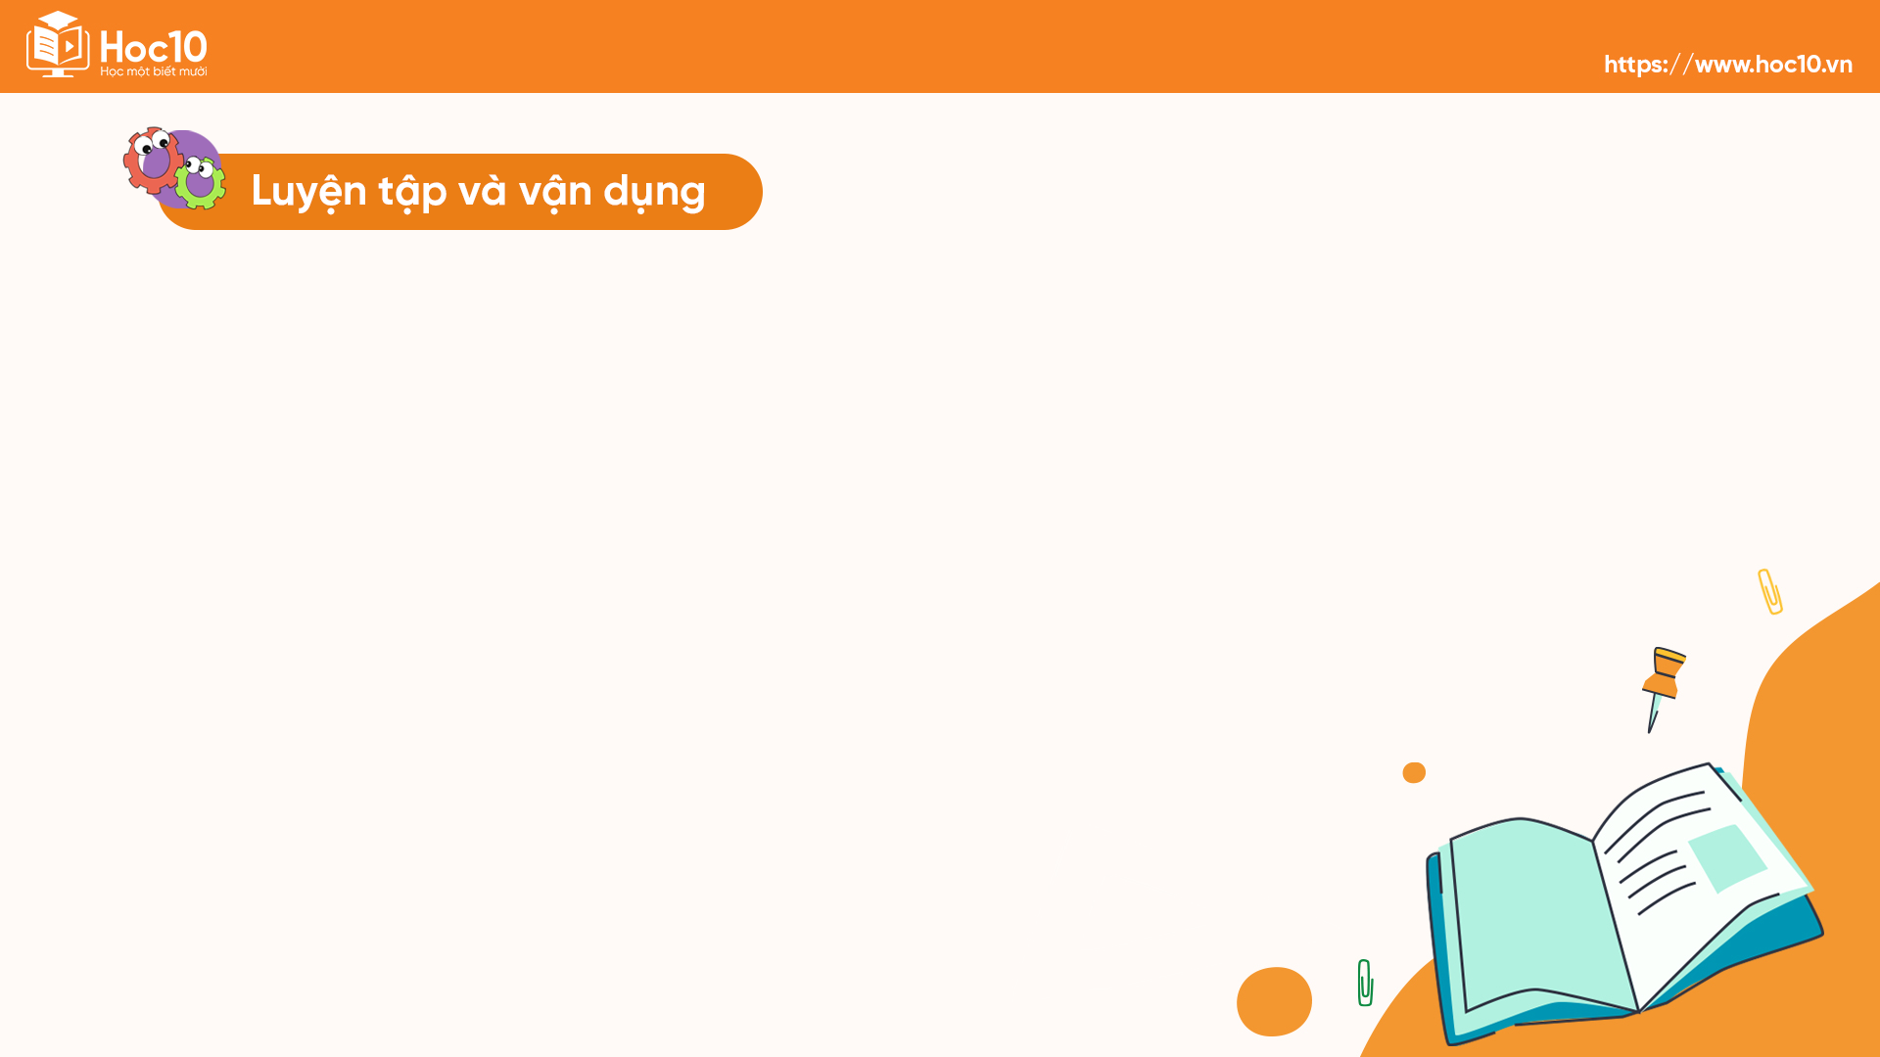
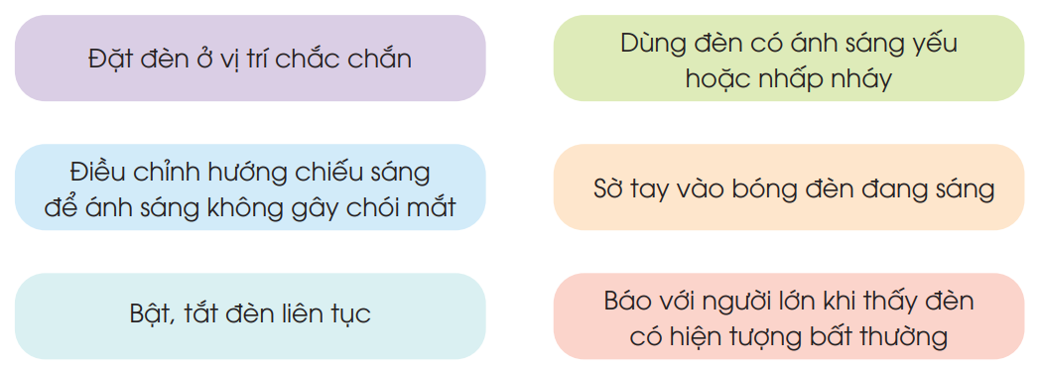

Vận dụng kiến thức về an toàn khi sử dụng đèn học để nêu ra đâu là việc nên làm đâu việc không nên

Slide 14



Ong nhỏ và mật hoa
BẮT ĐẦU

Slide 15





Khi sử dụng đèn học, việc làm sau đây là nên hay không nên làm?
Nên làm
Không nên làm
Notes:
Hướng dẫn: GV click vào khung đáp án để kiểm tra đúng/sai.

Slide 16
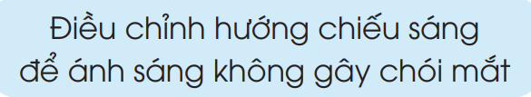
Khi sử dụng đèn học, việc làm sau đây là nên hay không nên làm?
Nên làm
Không nên làm
Notes:
Hướng dẫn: GV click vào khung đáp án để kiểm tra đúng/sai.

Slide 17

Khi sử dụng đèn học, việc làm sau đây là nên hay không nên làm?
Nên làm
Không nên làm
Notes:
Hướng dẫn: GV click vào khung đáp án để kiểm tra đúng/sai.

Slide 18
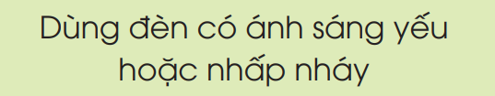
Khi sử dụng đèn học, việc làm sau đây là nên hay không nên làm?
Nên làm
Không nên làm
Notes:
Hướng dẫn: GV click vào khung đáp án để kiểm tra đúng/sai.

Slide 19

Khi sử dụng đèn học, việc làm sau đây là nên hay không nên làm?
Nên làm
Không nên làm
Notes:
Hướng dẫn: GV click vào khung đáp án để kiểm tra đúng/sai.

Slide 20

Khi sử dụng đèn học, việc làm sau đây là nên hay không nên làm?
Nên làm
Không nên làm
Notes:
Hướng dẫn: GV click vào khung đáp án để kiểm tra đúng/sai.

Slide 21

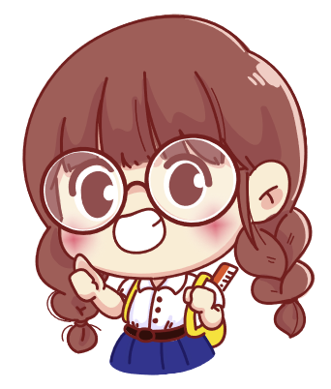
Vận dụng

Slide 22
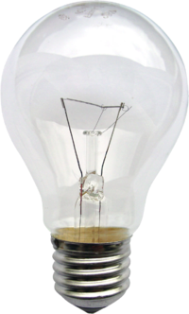
Em có biết???
Thô – mát Ê – đi – xơn (Thomas Edison) là người đầu tiên chế tạo thành công bóng đèn sợi đốt.
Bóng đèn sợi đốt

Slide 23
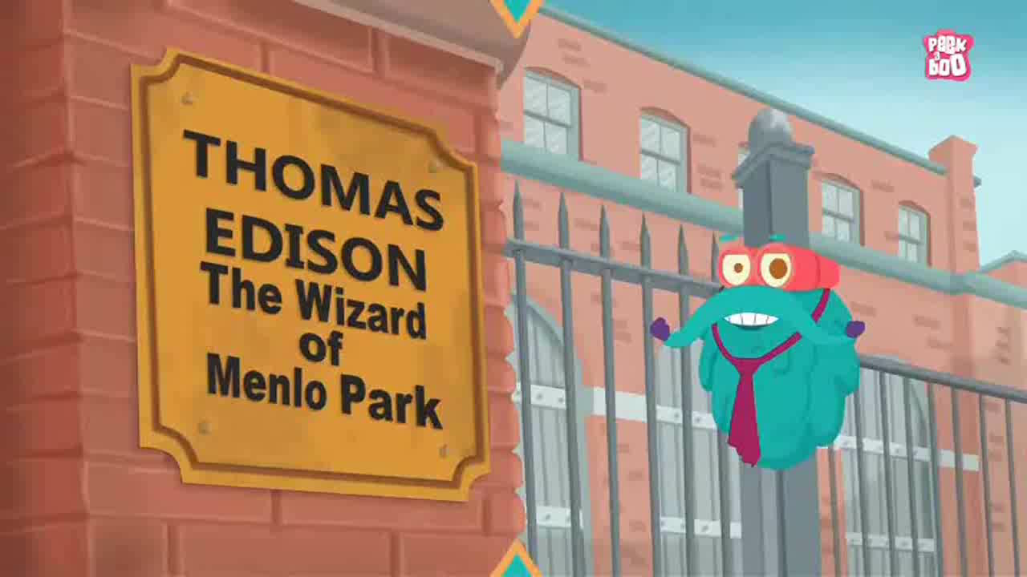

Slide 24





Hướng dẫn về nhà
Ôn tập lại nội dung bài học ngày hôm nay
Đọc trước chuẩn bị cho bài 3: Sử dụng quạt điện

Slide 25




CẢM ƠN CÁC THẦY, CÔ GIÁO VÀ CÁC EM
ĐÃ CHÚ Ý LẮNG NGHE!

